Slide 1
VUE3
Charlie

Slide 2
Environment Setup

Slide 3
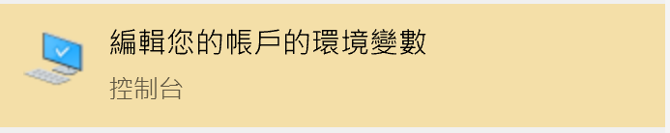
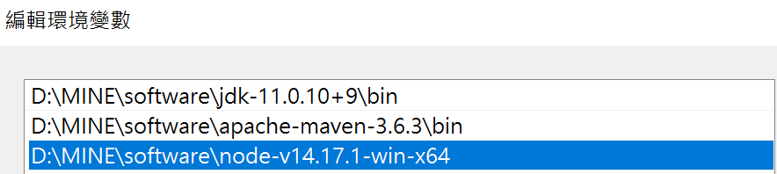

Install NPM
Download Node.js (https://nodejs.org/en/download/)
Edit Environment Variables
Check

Slide 4
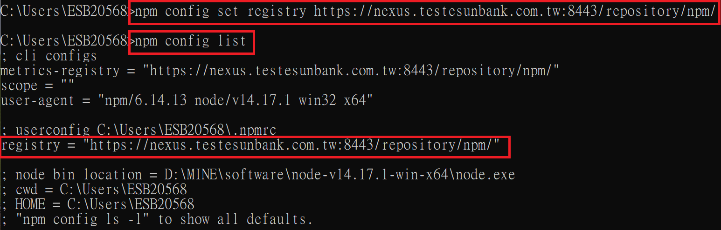
Registry Setting
npm config set registry https://nexus.testesunbank.com.tw:8443/repository/npm/
An NPM registry is a collection of Node.js packages and metadata that are
primarily accessed via the npm command line tool. (blog.packagecloud.io)

Slide 5
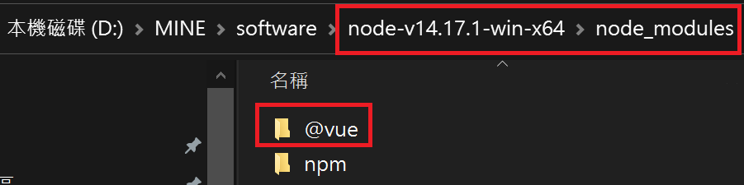
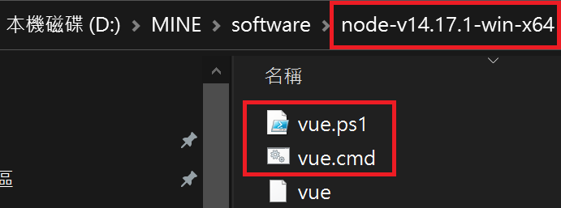

Install Vue
Install vue using npm
Don’t need to edit environment variables
Check
global

Slide 6
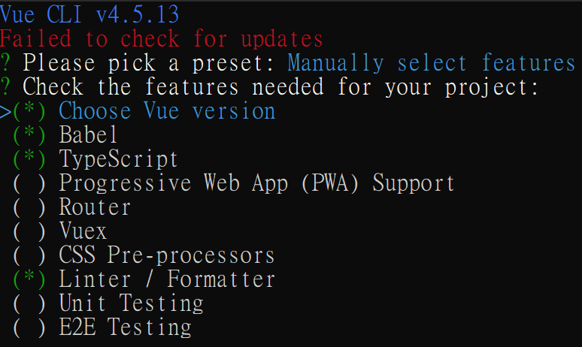

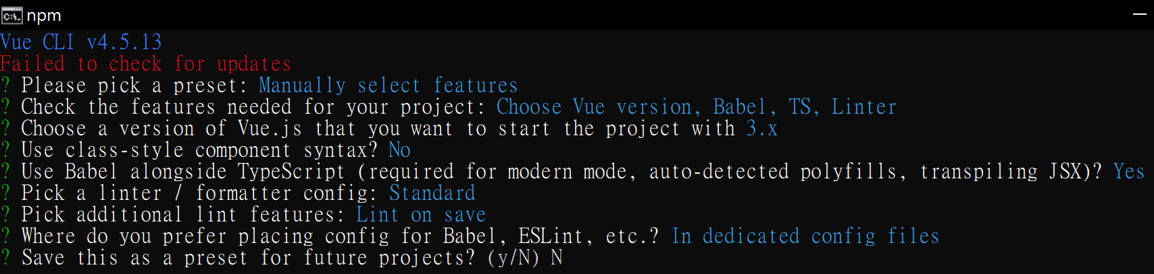
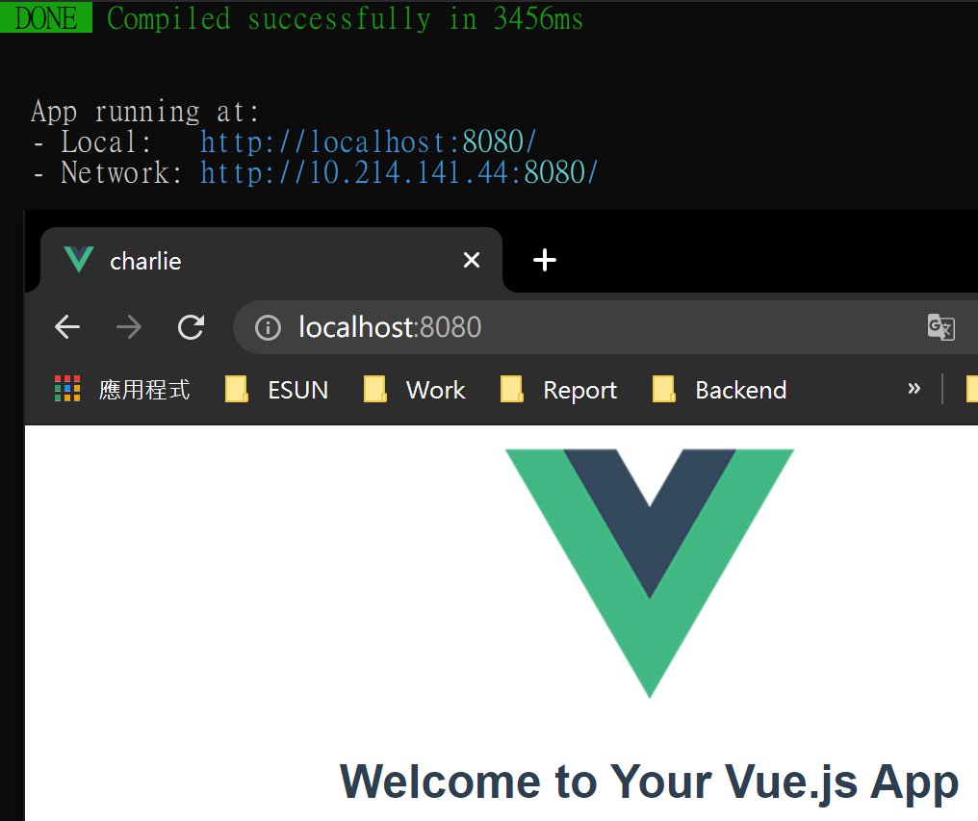
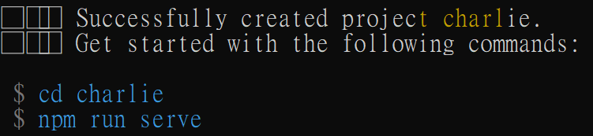
Create Project

Slide 7
VUE Basic
Vue is a JavaScript framework that allows us to quickly develop single-page applications (SPAs): Update content by AJAX without loading whole new pages from the server.

Slide 8
How it Works?

Slide 9
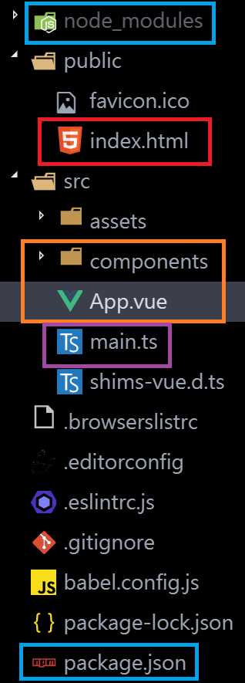
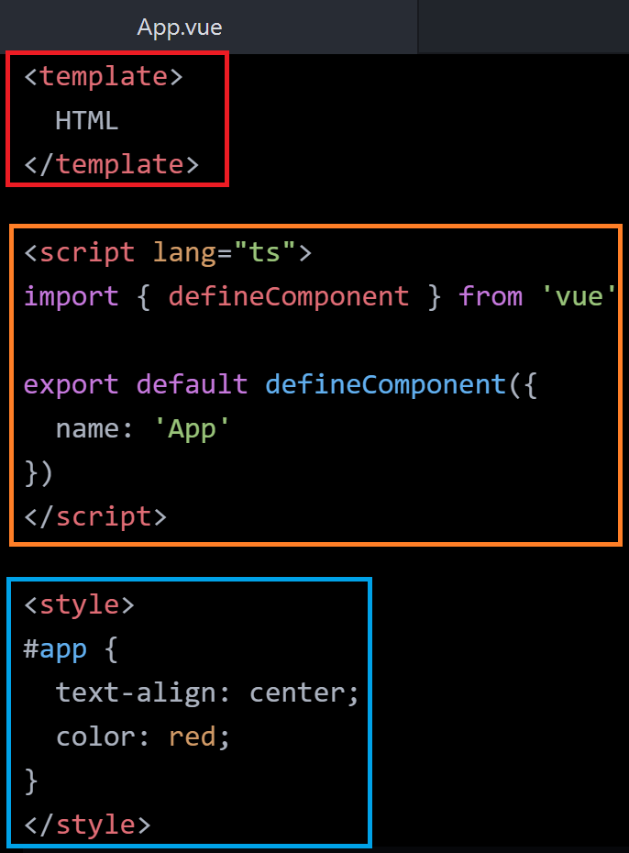
Structure
packages
default page (entry point)
vue components
(combine HTML, CSS, JavaScript)
contains the JavaScript to
initialize a Vue app
project properties, dependencies

Slide 10
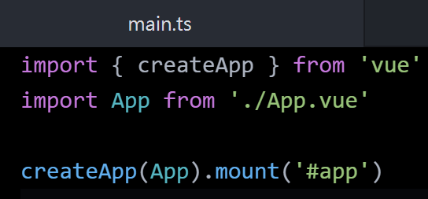
How it Works?
Every Vue application starts by creating a new application instance with the createApp function. The options passed to createApp are used to configure the root component. That component is used as the starting point for rendering when we mount the application to DOM element. (from vue3 official document)

Slide 11
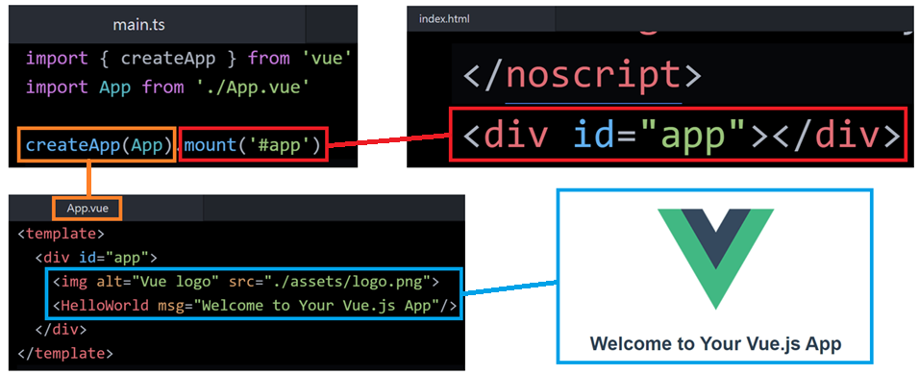
How it Works?
An application needs to be mounted into a DOM element. For example, if we want to mount a Vue application into <div id="app"></div>, we should pass #app. [# = id, . = class]

Slide 12
Declarative Rendering

Slide 13
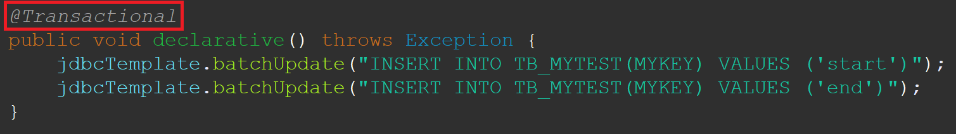
What is Declarative?
Denoting programming concept which can be used to solve problems without requiring the programmer to specify an exact procedure to be followed. (from google dictionary)
Take java for example:

Slide 14
Declarative Rendering
At the core of Vue.js is a system that enables us to declaratively render data to the DOM using straightforward template syntax. (from vue3 official document)
So, we don’t have to manipulate DOM manually!

Slide 15
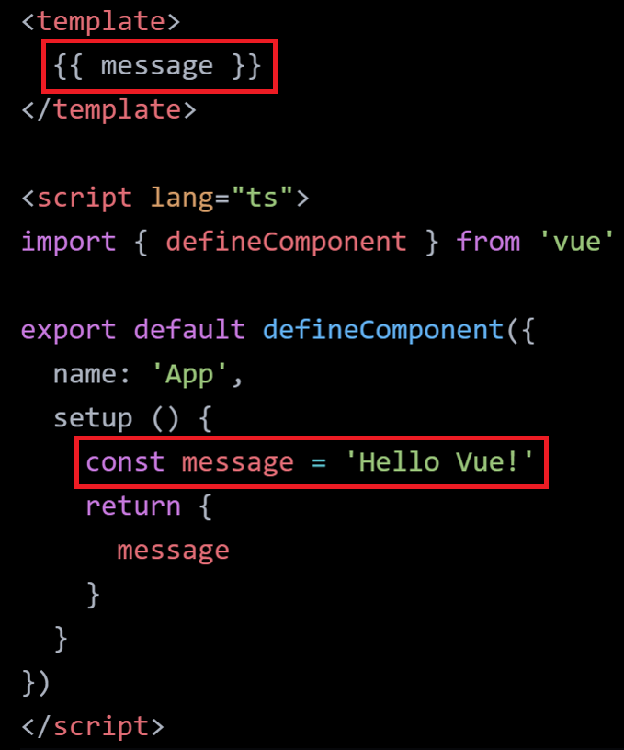

Declarative Rendering

Slide 16
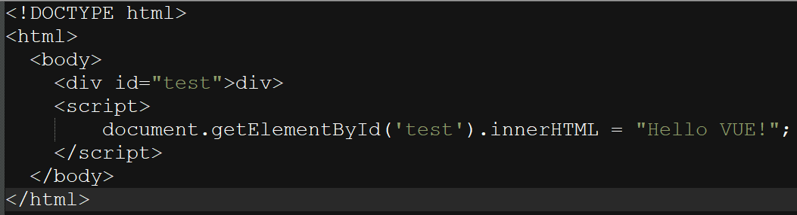
Non-Declarative Rendering (Imperative)
Imperative programming is a programming concept which the program describes steps that change the state of the computer. (from computerhope.com)

Slide 17
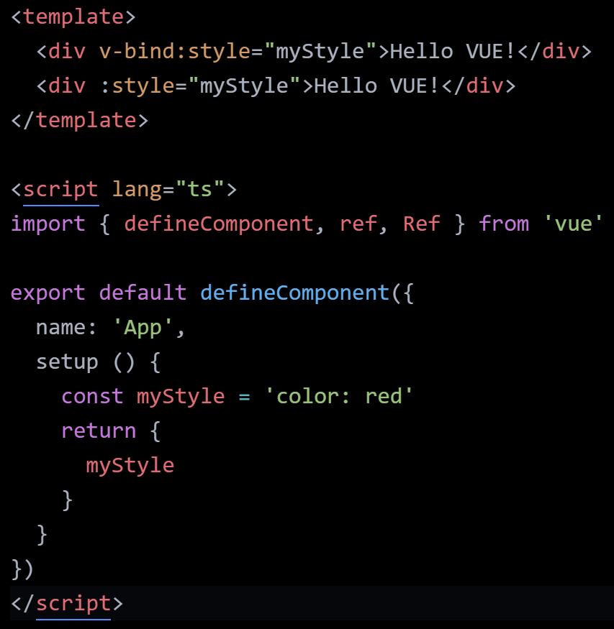
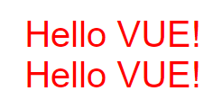
Declarative Rendering (attributes)
The shorthand for v-bind is simply a colon (:)

Slide 18
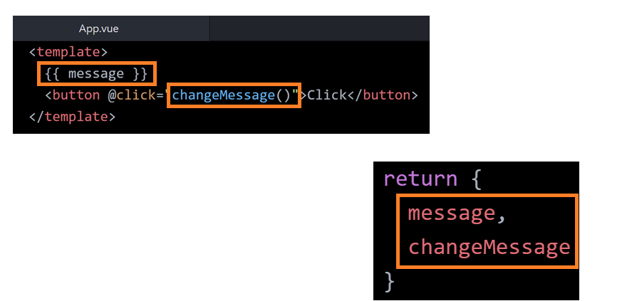
Declarative Rendering
要在 <template> 裡面使用的變數或方法，必須要寫在 setup() 的 return block.

Slide 19
Event Handling

Slide 20
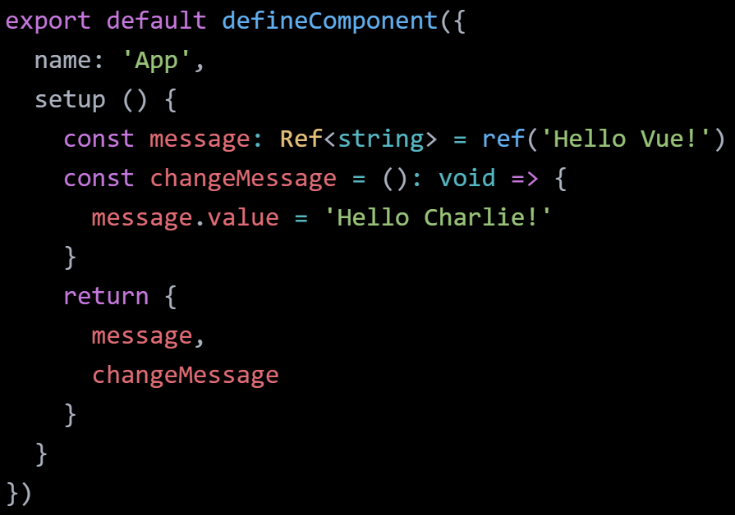
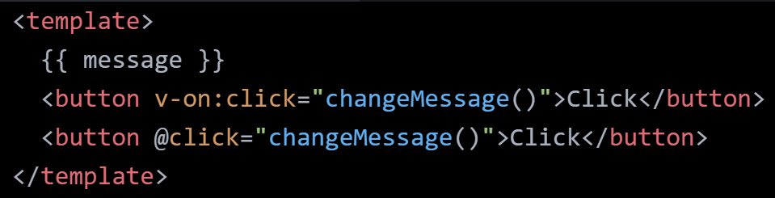


Event Handling (click)
目前先不用管 ref，等等會提到
After Clicking the button
The shorthand for v-on is simply a (@)

Slide 21
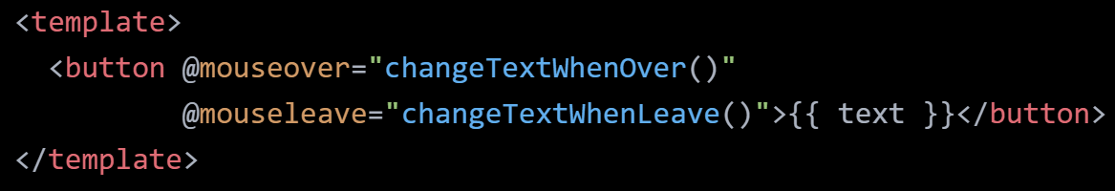

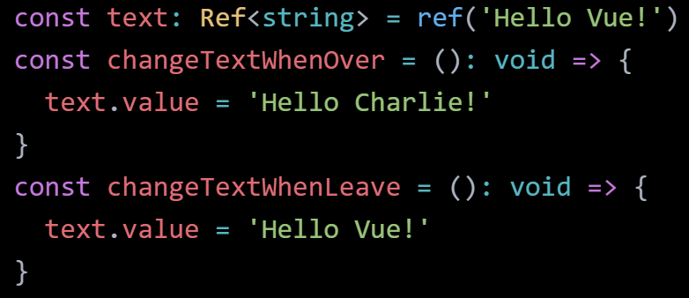

Event Handling (mouse)
Mouse Over
Mouse Leave

Slide 22
Event Handling (two-way binding)
Two-way data binding refers to sharing data between a component class and its template. If you change data in one place, it will automatically reflate at the other end. For example, if you change the value of the input box, then it will also update the value of the attached property in a component class. (from tutorialsteacher.com)

Slide 23
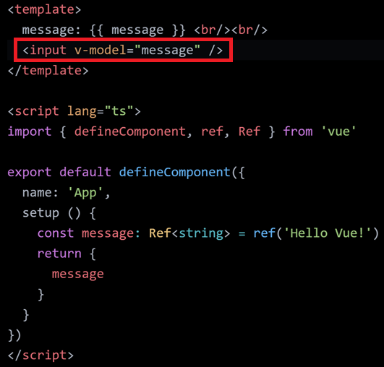
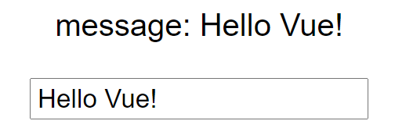
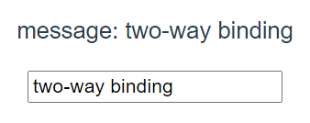
Event Handling (two-way binding)
打在 Input Block 的字串會即時顯示在上方

Slide 24
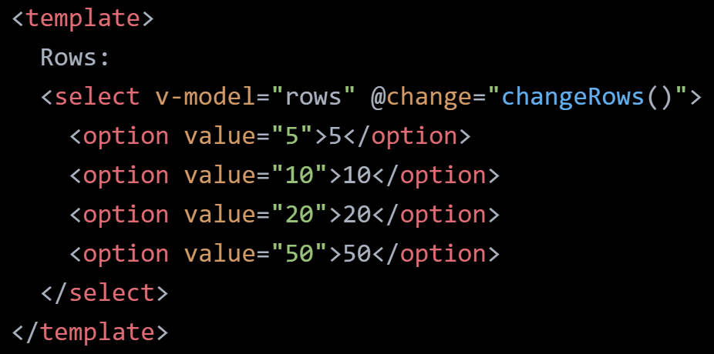
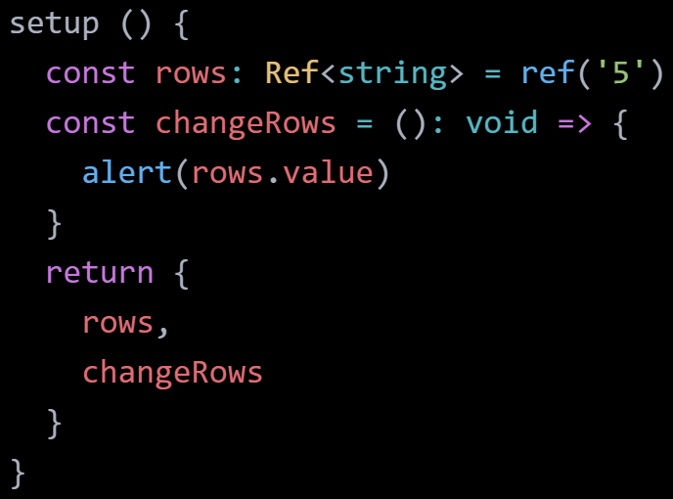

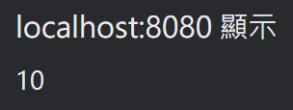

Event Handling (change)
change

Slide 25
Event Handling
Note that in previous examples we update the state of our app without touching the DOM - all DOM manipulations are handled by Vue, and the code you write is focused on the underlying logic. (from vue3 official document)

Slide 26
Reactivity vs. Non-Reactivity

Slide 27
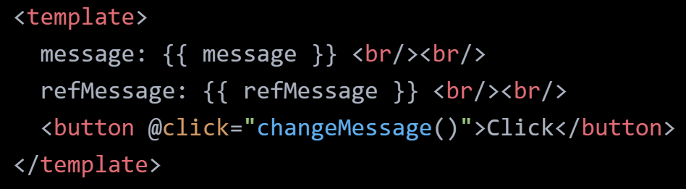
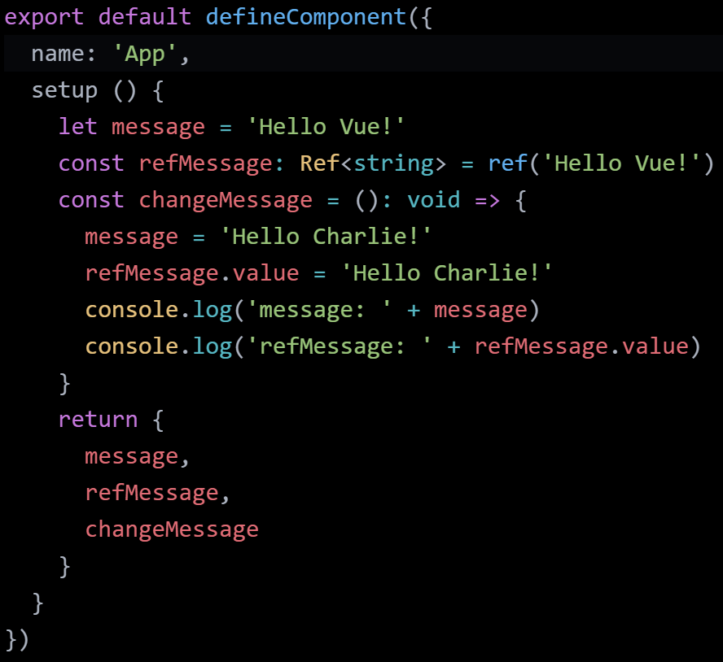
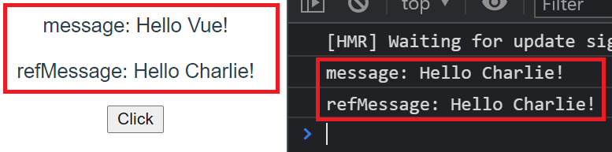
Reactivity vs. Non-Reactivity
Result:
message 沒有更新，因為它不是 reactive data

Slide 28
What is reactive data?
reactive data 其實就是 proxy，當使用者更新 reactive data 的內容時，會先被引導到 proxy handler， proxy handler 除了會幫我們更新 real value 的值之外，還會觸發後續的 re-render 功能。
所以，當我們更新物件或參數時，需要 Vue 即時操作 DOM 物件並呈現給使用者看時，此物件或參數就必須是 reactive data.

Slide 29
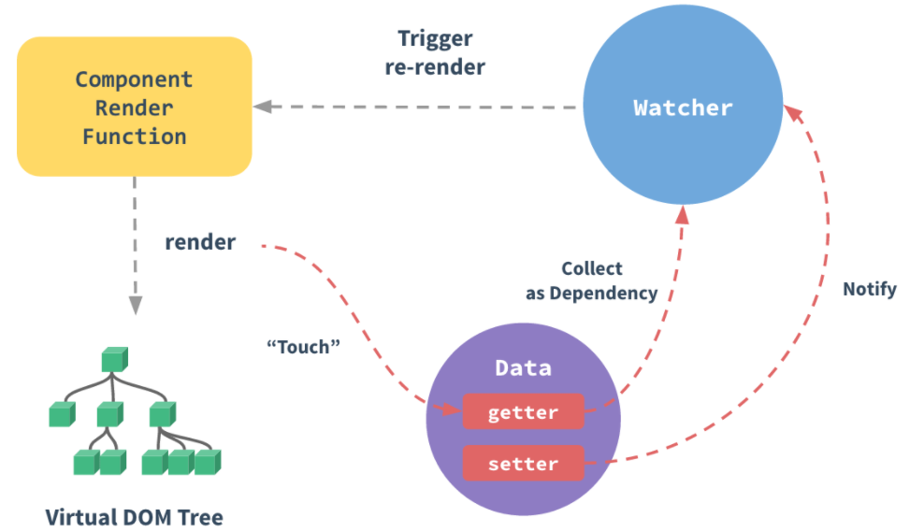
How Changes Are Tracked
<= Data 就是 reactive data
使用者更新 reactive data 的值時，會呼叫 setter，觸發後續的 re-render

Slide 30
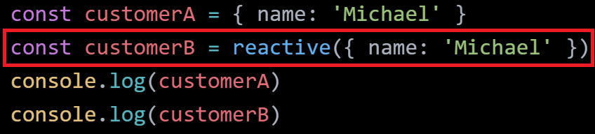
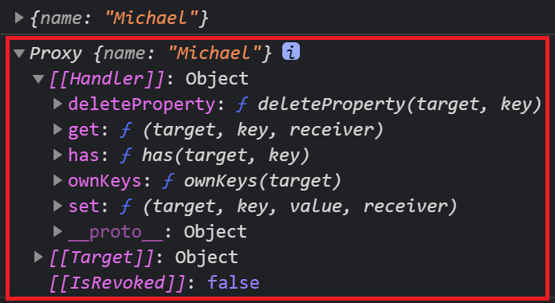
How to create reactive data? (reactive)
在 Vue3 ，有 2 種建立 reactive data 的方式
1. reactive
reactive() takes an “object” and returns a reactive proxy of the original

Slide 31
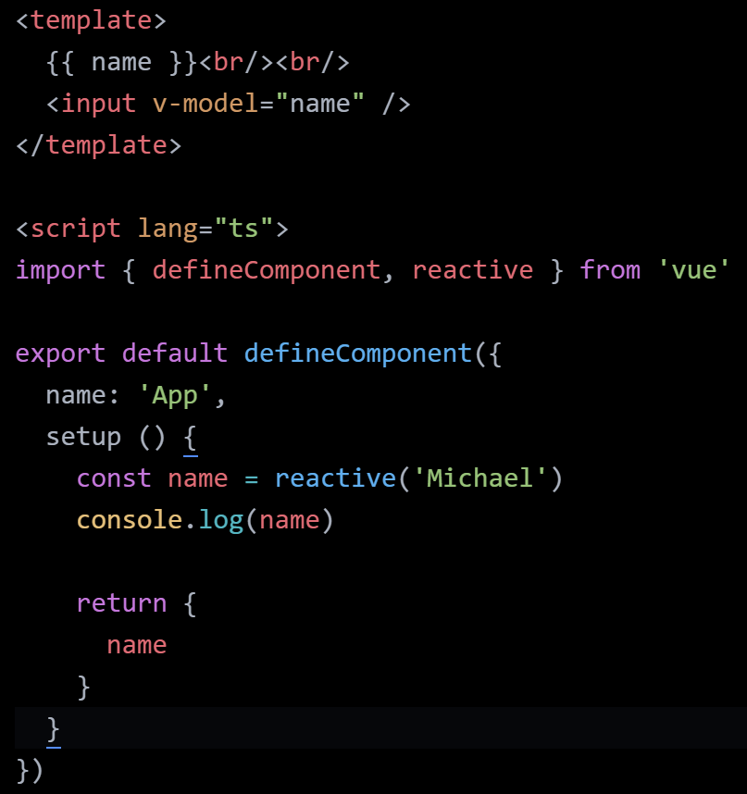
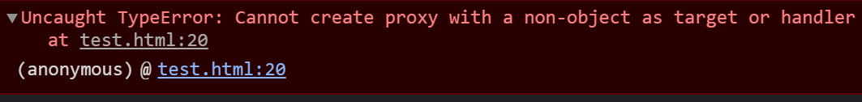
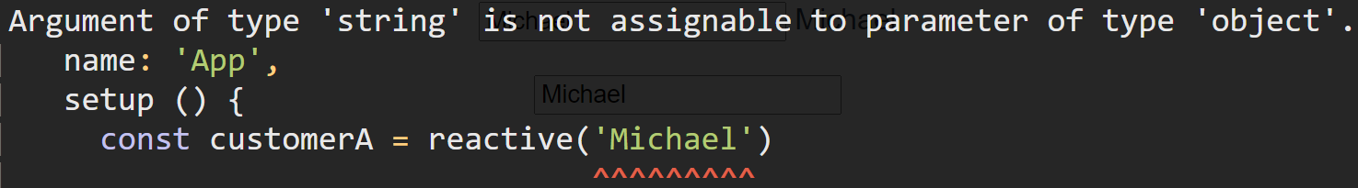
How to create reactive data? (reactive)
reactive() will not work with primitive values!
String, Number, BigInt, Boolean, Symbol, Null, Undefined
如果沒有使用 Typescript，傳 primitive type 給 reactive()，會沒有 Reactive 效果。因為在 JavaScript 建立 Proxy，需要建立在物件上。
Not Working!
如果使用 Typescript，傳 primitive type 給 reactive()，會編譯不過

Slide 32
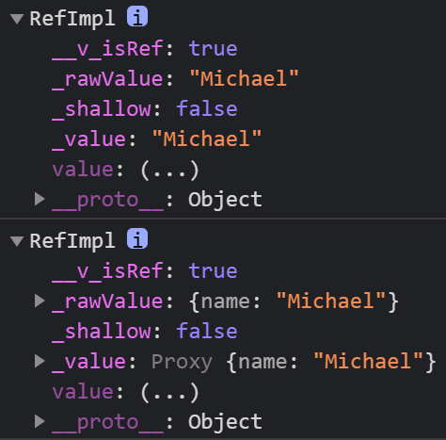
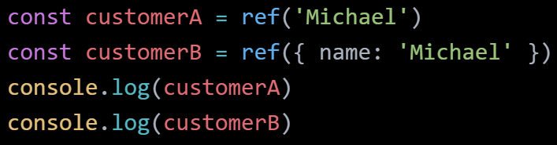

How to create reactive data? (ref)
2. ref
ref() takes an “inner value” and
returns a reactive ref object.
ref() 會建立出 RefImpl (跟 Proxy 的概念是一樣的)，並把傳入的參數包進 RefImpl 的 value。如果傳入的參數是 primitive type，value 就會直接是參數；如果傳入的參數是物件，ref() 會先呼叫 reactive()，並把 value 設定成 reactive() 回傳回來的 proxy.

Slide 33
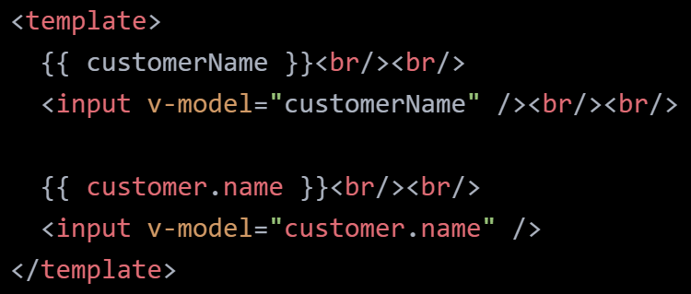
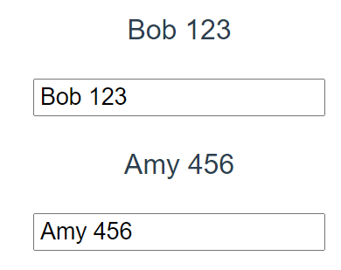
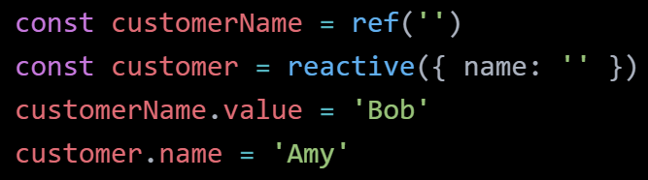
使用方式
在 <template> 使用 RefImpl 時，物件會自動被 unwrapped 成真正的 value，不需要再加上 .value
操作 ref 回傳的物件時，因為被包在 RefImpl，所以還需要使用 .value 才能操作真正的 value；操作 reactive 回傳的物件時，因為 Proxy 本身就帶有原本物件的欄位，因此可以直接做操作。

Slide 34
Conditionals and Loops

Slide 35
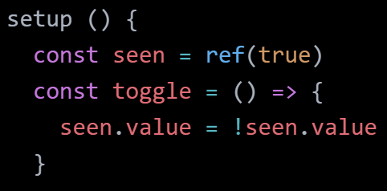
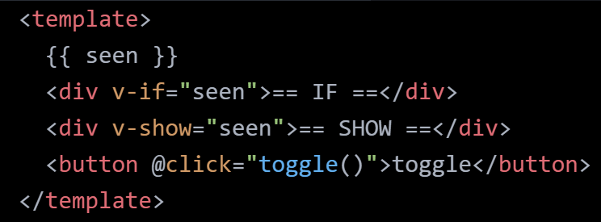
Conditionals
We can bind data to not only text and attributes, but also the structure of the DOM. (我們可以用宣告式語法，決定要不要顯示元件)

Slide 36
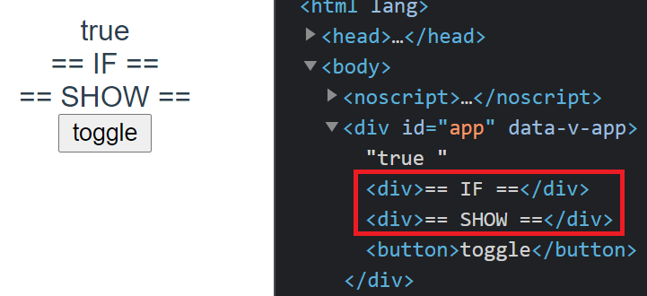
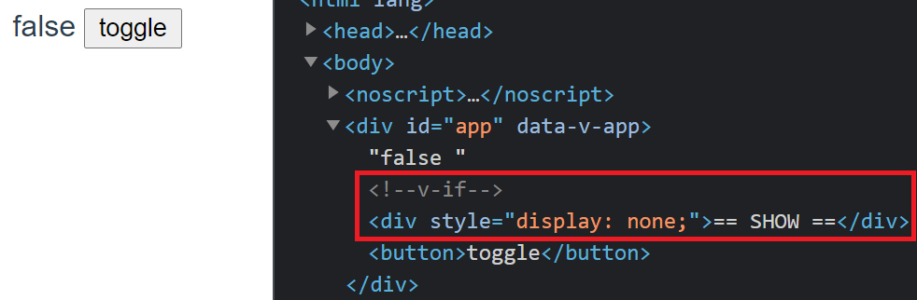
Conditionals
很常 toggle 的話，v-show 會比較快，
因為 v-show 只是變換 display 而已，
v-if 則需要重建元件。
若有很多元件預設不顯示，
則初始時間 v-if 會比較快，
因為 v-if 是 lazy-loading
(要顯示時才建立元件)；
v-show 則是一開始就建立。

Slide 37
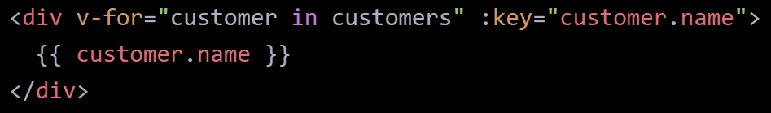
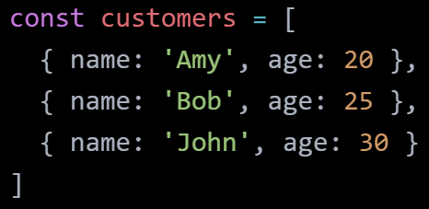
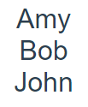
Loops
可以使用 v-for，在 <template> 逐一呈現出 arrays 的資料。
後面解釋 :key

Slide 38

:key
key attribute 加在 v-for 上，能讓 data 和它相對應顯示在畫面上的 HTML element 利用此 value 綁定在一起。

Slide 39
:key
當 data 被改變時，Vue 會利用 key attribute 決定哪些 HTML elements 需要被更新或移除，所以當 key attribute 沒有被綁定好或是綁定的欄位不是 unique 時，會影響效能，或是產生一些非預期錯誤，後面舉例。
key 為 unique [Good]
key 非 unique [Bad]
用 index 當 key (沒有綁在 data 上) [Bad]

Slide 40



key 為 unique
綁 customer.name，移除 Amy，re-render 時 VUE 利用 key value 跟 data 做比較，發現 key value 為 “Amy” 的已經對應不到 data 了，所以就把它相對應的 HTML element 移除。

Slide 41



key 非 unique
綁 customer.age，移除 Amy，比較時 VUE 發現第一個 key value 為 “21” 的有對應到 data ，但是目前裡面的值是 Bob，所以將 {name: Bob, age: 21} 更新到第一個 key value 為 “21” 的 HTML element；至於第二個 key value 為 “21” 的 ，因為已經對應不到 data，故移除其相對應 HTML element 。

Slide 42



用 index 當 key
綁 index，移除 Amy，比較時 VUE 發現沒有 key value 有對應到 data，所以將 {name: Bob, age: 21} 更新到第一個 HTML element；將 {name: Charlie, age: 24} 更新到第二個 HTML element；因為已經沒有資料了，故移除最後一個 HTML element 。

Slide 43
Goodbye
Charlie

